Slide 1
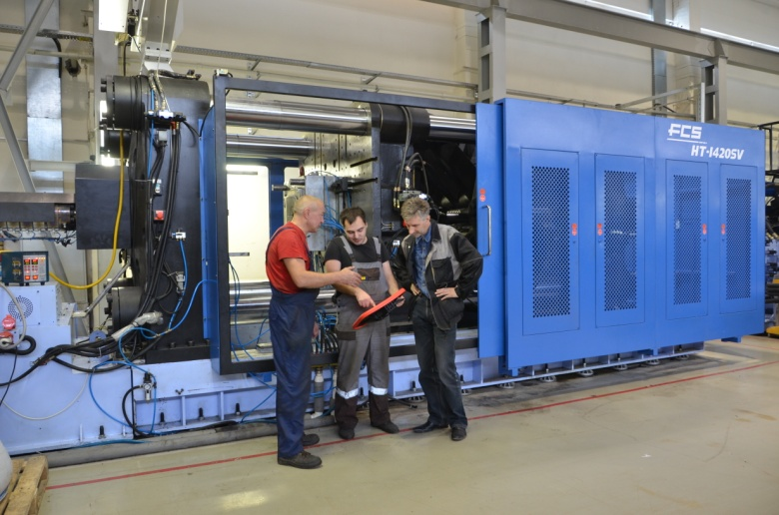
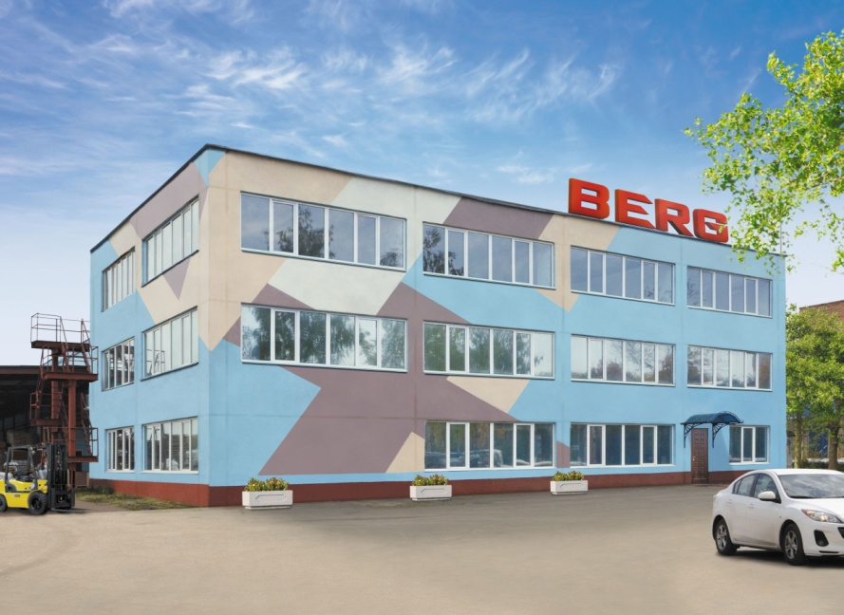
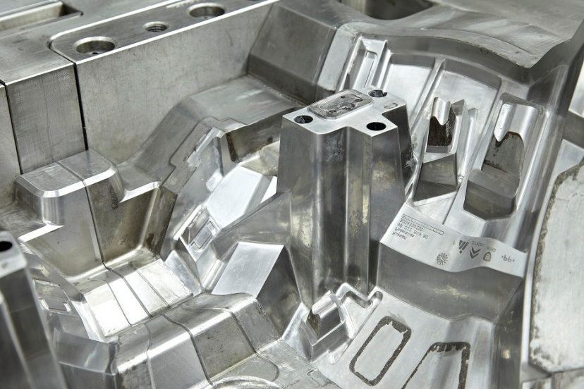
РОССИЙСКОЕ ПРОИЗВОДСТВЕННОЕ ПРЕДПРИЯТИЕ
ПО ИЗГОТОВЛЕНИЮ ИЗДЕЛИЙ ИЗ ПЛАСТМАСС
ООО «БЕРГ МОЛД»
2019

Slide 2
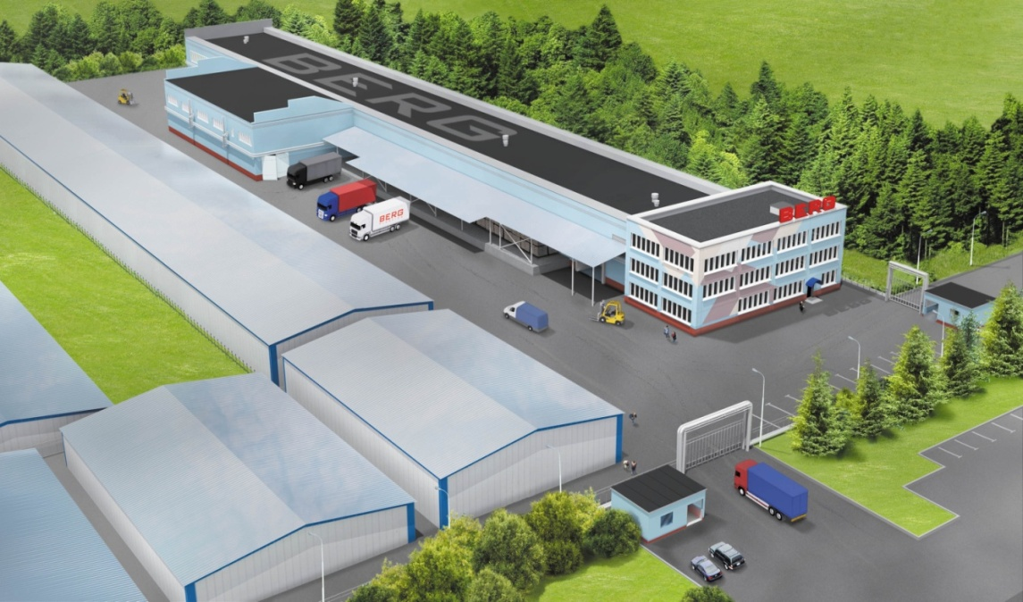
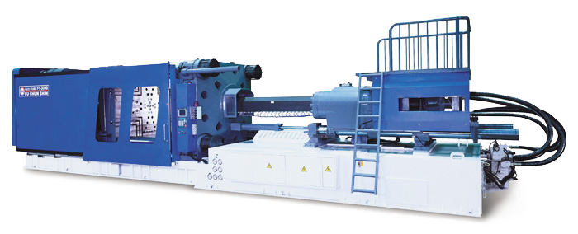
Литье изделий из пластмасс в России
ПРОИЗВОДСТВО ИЗДЕЛИЙ ИЗ ПЛАСТМАСС.
КАЧЕСТВО. ОПЫТ. ПРОФЕССИОНАЛИЗМ
Завод БЕРГ МОЛД — современное российское высокотехнологичное предприятие по литью изделий из пластмасс.
У нас в активе
Собственные производственные площади
Новое высокопроизводительное оборудование
Квалифицированный штат специалистов
Долгосрочные контракты с крупными заказчиками
1,5 га
Собственная
Обустроенная территория
с развитой инженерной инфраструктурой
6 000м²
Производственные, складские
и административные площади
ООО «БЕРГ МОЛД» 2019. Все права защищены.

Slide 3
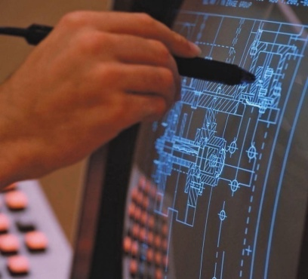
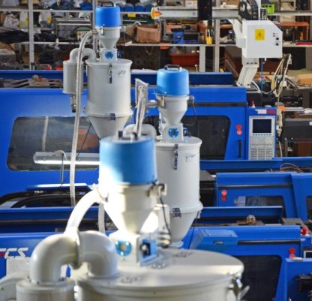
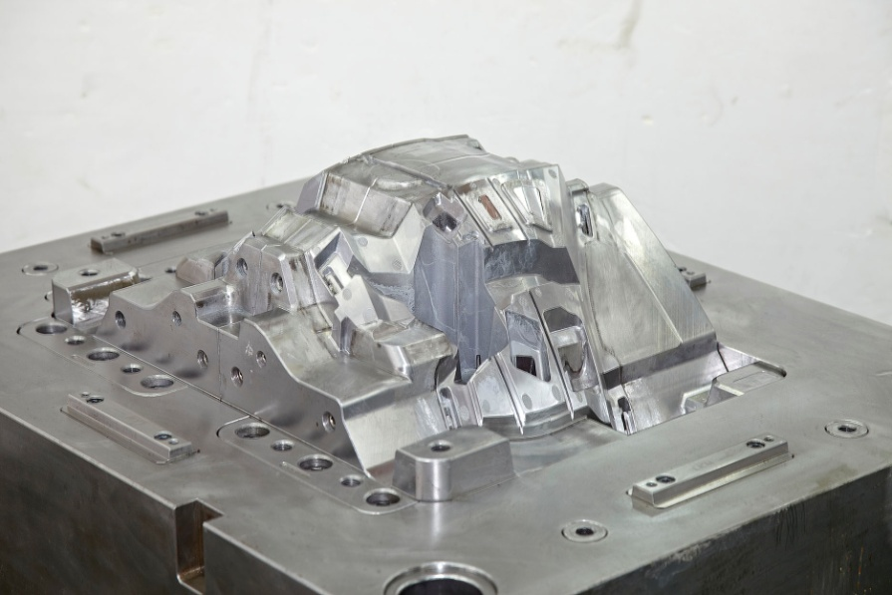
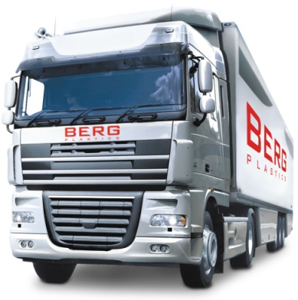
Литье изделий из пластмасс в России
ПОЛНЫЙ ЦИКЛ РАБОТ:
ОТ ПРОЕКТИРОВАНИЯ ДО ПОСТАВКИ ИЗДЕЛИЙ НА СКЛАД ЗАКАЗЧИКА
1. ПРОЕКТИРОВАНИЕ ИЗДЕЛИЙ
3. ЛИТЬЕ ИЗДЕЛИЙ ИЗ ПЛАСТМАСС
Собственный конструкторский отдел. Инженеры - конструкторы с опытом работы более 20 лет тщательно создают модель будущего изделия, что обеспечивает
в дальнейшем качество серийной продукции.
Производство BERG оснащено высокопроизводительными термопластавтоматами
с усилием смыкания 100 –1420 тонн и весом впрыска более 7 кг.
2. ИЗГОТОВЛЕНИЕ ПРЕСС-ФОРМ
4. ХРАНЕНИЕ, ЛОГИТИКА, ДОСТАВКА
Значительный опыт изготовления как простых,
так и сложных пресс-форм
с большим количеством поднутрений и карманов,
а также горячеканальных пресс-форм.
На территории завода расположены обустроенные складские помещения.
В нашем распоряжении есть собственный автопарк грузового транспорта.
ООО «БЕРГ МОЛД» 2019. Все права защищены.

Slide 4
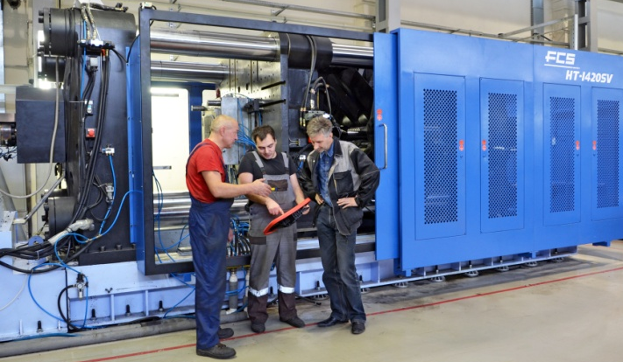
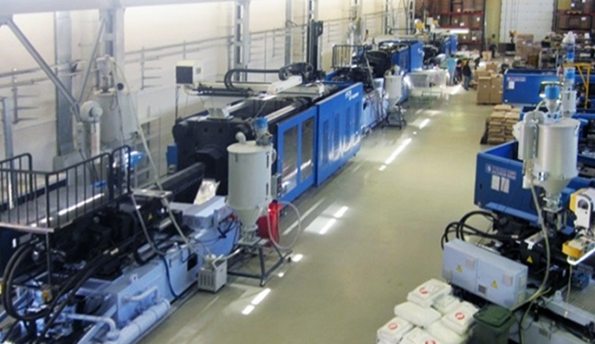
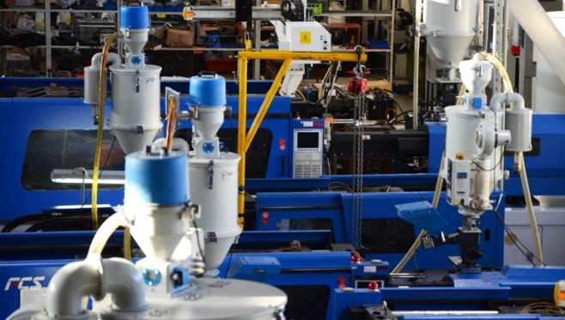
Литье изделий из пластмасс в России
ПРОИЗВОДСТВО БЕРГ МОЛД.
ПЕРЕДОВЫЕ ТЕХНОЛОГИИ
И НОВОЕ СОВРЕМЕННОЕ ОБОРУДОВАНИЕ.
Производство BERG оснащено высокопроизводительными термопластавтоматами с усилием смыкания 100–1420 тонн.
Оборудование позволяет производить методом литья под давлением изделия из пластмасс широкого диапазона от мелких, весом 0,001 кг. до крупных, весом более 7 кг.
Все литьевые машины работают в автоматическом режиме
и оснащены роботами-манипуляторами для извлечения изделий
из пресс-формы.
Использование нового оборудования позволяет минимизировать продолжительность цикла литья и обеспечить высокий уровень качества.
ООО «БЕРГ МОЛД» 2019. Все права защищены.

Slide 5
Литье изделий из пластмасс в России
СИСТЕМА МЕНЕДЖМЕНТА КАЧЕСТВА
НА ПРЕДПРИЯТИИ БЕРГ.
КОНТРОЛЬ КАЧЕСТВА.
ИНСТРУМЕНТЫ ГАРАНТИИ КАЧЕСТВА.
Система менеджмента качества внедрена и сертифицирована в феврале 2011 года на соответствие требованиям
ГОСТ ISO 9001-2011 (ISO 9001-2008).
Производство ООО "БЕРГ МОЛД" успешно прошло технические аудиты компаний ИКЕА
и МАГНА (автомобильная промышленность).
Начиная с 2011 года, ежегодно, компания БЕРГ МОЛД проходит процедуру проверки компанией ИКЕА на соответствие Стандарту IWAY «Минимальные требования к состоянию окружающей среды, условиям труда, социальным условиям» и Стандарту QWAY «Система обеспечения качества поставщика» и одобрена как поставщик детских изделий.
PPAP (Product Part Approval Process)
Процесс Одобрения Производственной Части MSA (Measurement System Analysis)
Анализ Измерительных Систем FMEA (Failure Mode and Effects Analysis)
Анализ Причин и Последствий Отказов APQP (Advanced Product Quality Planning)
Перспективное Планирование Качества Продукции SPC ( Statistical process control ) Статистическое Управление Процессами
ООО «БЕРГ МОЛД» 2019. Все права защищены.

Slide 6
Литье изделий из пластмасс в России
СОЦИАЛЬНАЯ ОТВЕТСТВЕННОСТЬ
ЭКОЛОГИЯ ПРОИЗВОДСТВА
И ЗАЩИТА ОКРУЖАЮЩЕЙ СРЕДЫ
Компания БЕРГ МОЛД вносит свой добровольный вклад в развитие общества в социальной, экономической и экологической сферах, связанный напрямую
с основной деятельностью компании.
Производство БЕРГ МОЛД выполняет комплекс мероприятий по охране окружающей среды:
В процессе принятия решений мы основываемся
на этических принципах , моральных нормах
и ценностях.
проведение предварительного
экологического анализа;
определение экологических аспектов
деятельности компании;
определение воздействий на окружающую среду;
установление экологических показателей;
документирование обязательных процедур.
ООО «БЕРГ МОЛД» является стабильным работодателем
Сергиево-Посадского района. Так же наша компания
на постоянной основе курирует подшефные детские
дома, проводит мероприятия и акции для ветеранов
и незащищенных слоев населения.
ООО «БЕРГ МОЛД» 2019. Все права защищены.

Slide 7
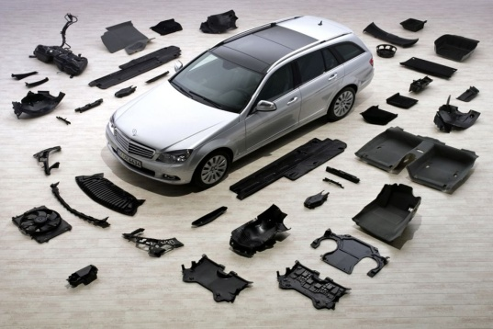
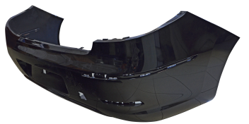
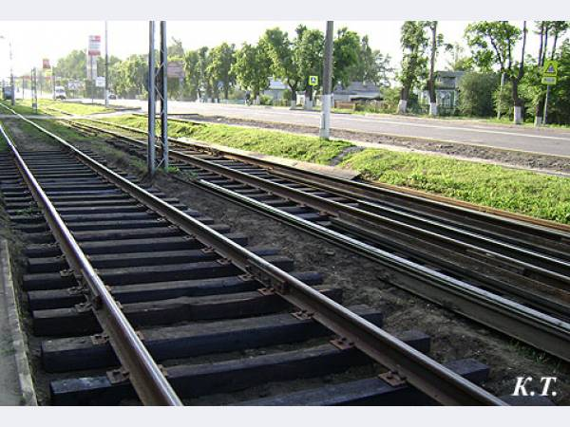
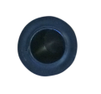
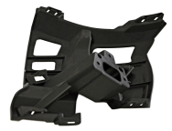
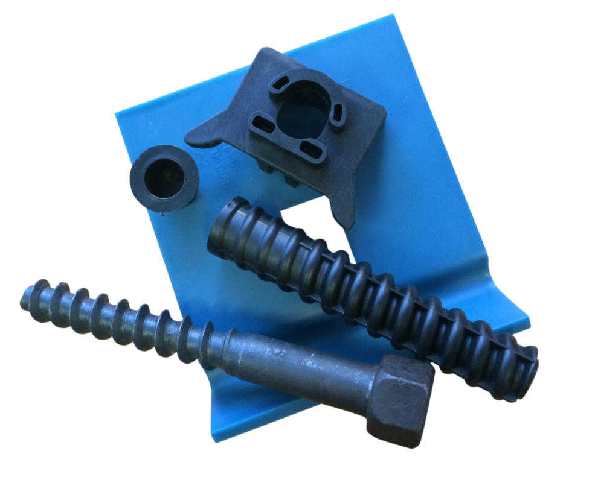
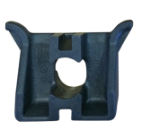
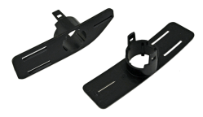
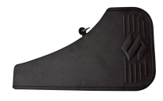
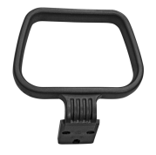
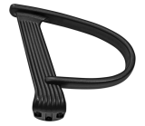
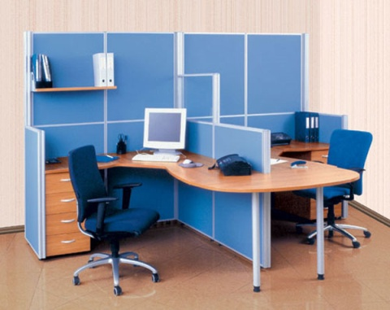
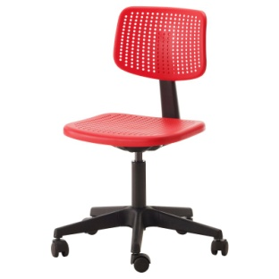
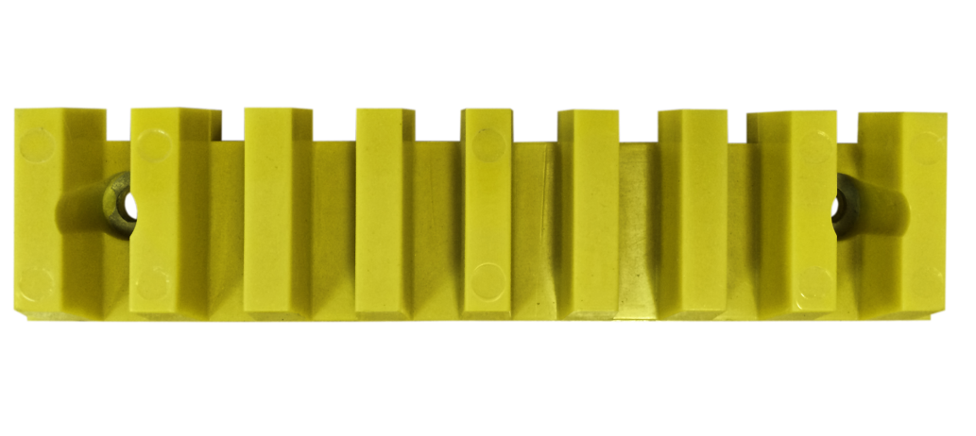
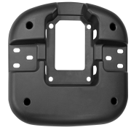
Литье изделий из пластмасс в России
ПРОДУКЦИЯ, КОТОРУЮ МЫ ПРОИЗВОДИМ
Перечень продукции, изготавливаемой на заводе БЕРГ МОЛД - более 1000 наименований.
Все изделия проверяются службой ОТК.
Разработка и изготовление элементов скрепления для ж/б шпал, активно применяются в РЖД.
ИЗДЕЛИЯ ДЛЯ АВТОМОБИЛЬНОЙ ПРОМЫШЛЕННОСТИ
Производство комплектующих для эскалаторов, для метрополитена Москвы и Санкт-Петербурга
ДЕТАЛИ ОФИСНОЙ МЕБЕЛИ
ООО «БЕРГ МОЛД» 2019. Все права защищены.

Slide 8
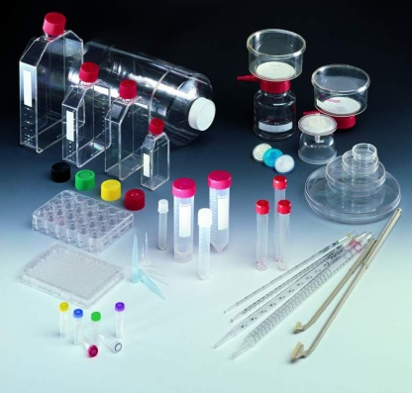
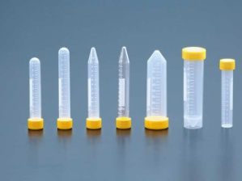
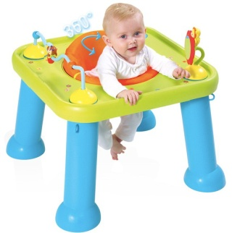
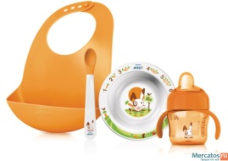
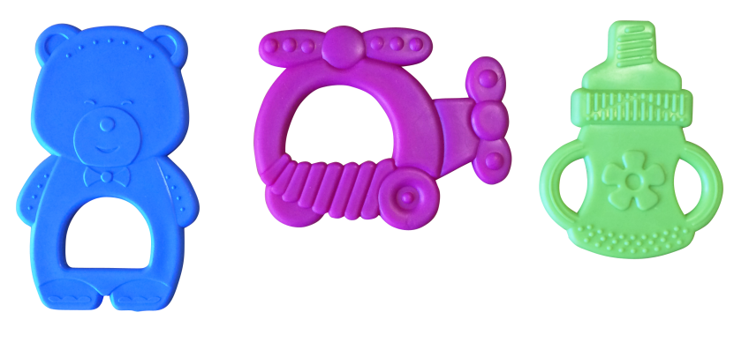
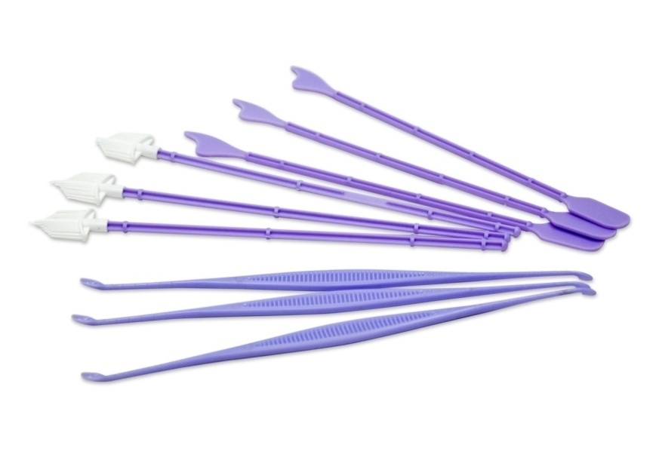
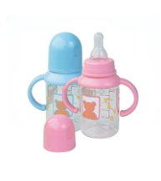
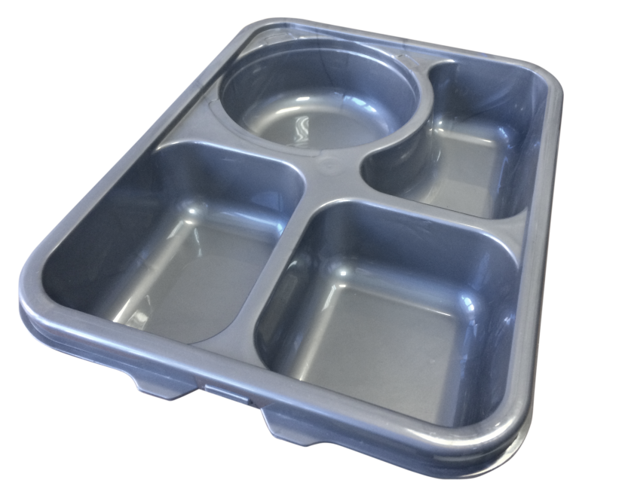
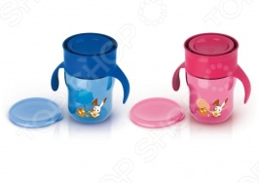
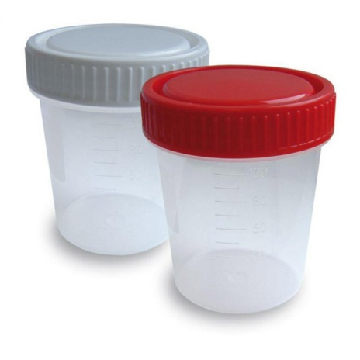
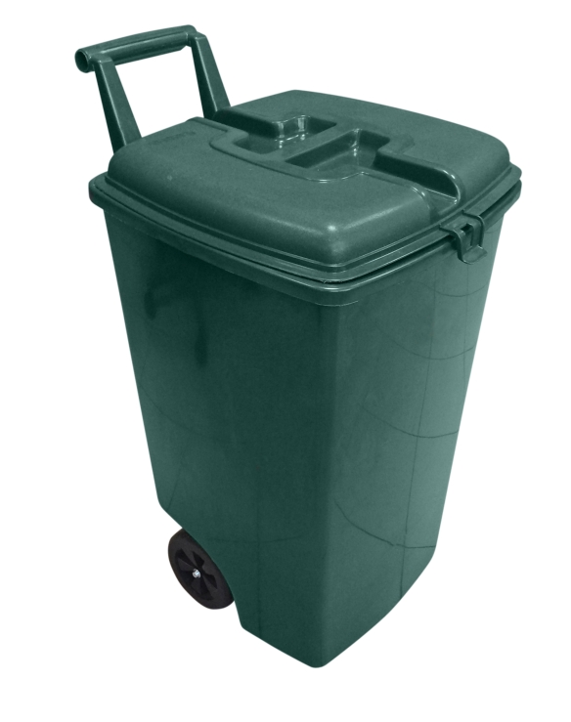
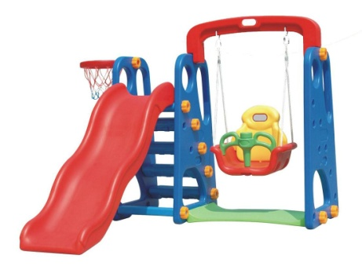
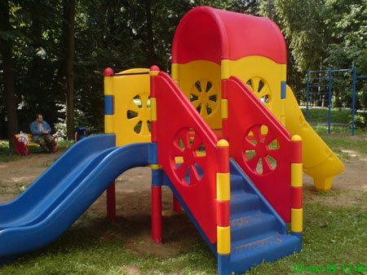
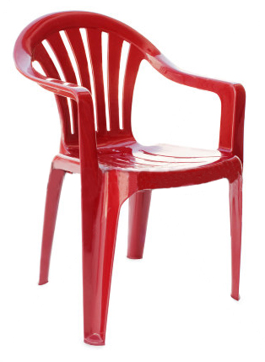
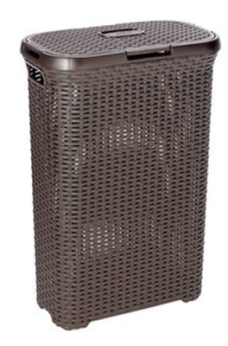
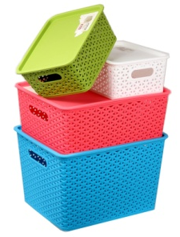
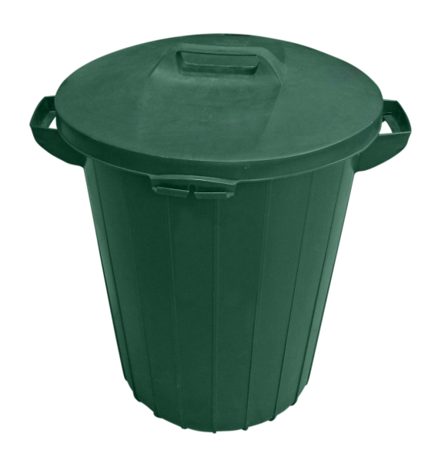
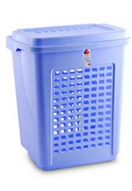
Литье изделий из пластмасс в России
ИЗДЕЛИЯ МЕДИЦИНСКОГО НАЗНАЧЕНИЯ
ТОВАРЫ ДЛЯ ДЕТЕЙ
ИЗДЕЛИЯ ДЛЯ ЖКХ
ТОВАРЫ БЫТОВОГО НАЗНАЧЕНИЯ
ООО «БЕРГ МОЛД» 2019. Все права защищены.

Slide 9
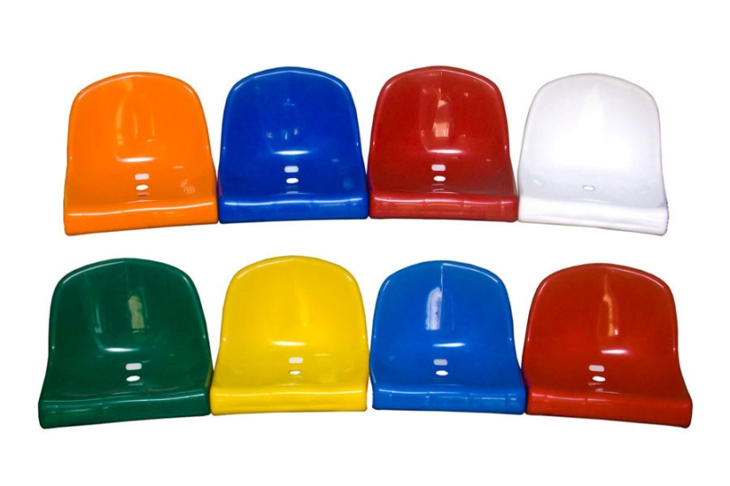
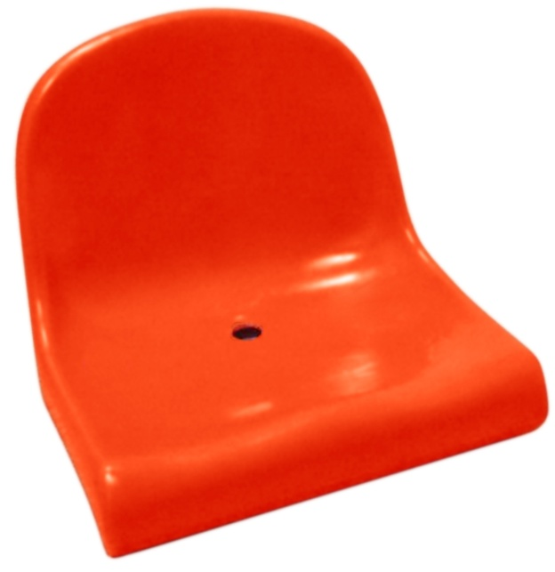
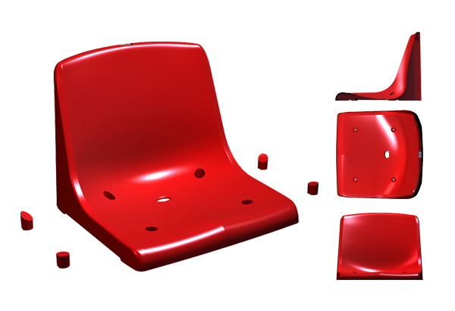
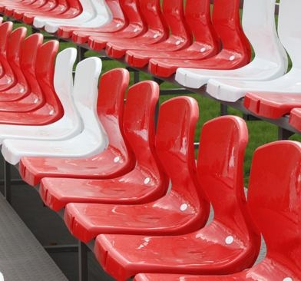
Литье изделий из пластмасс в России
ПЛАСТИКОВЫЕ СИДЕНИЯ
ДЛЯ СТАДИОНОВ
Возможность выбора
любого цвета!
Гарантия на сохранение
цвета от 5 лет
ИЗГОТОВИМ СИДЕНИЯ ПО ВАШИМ ТРЕБОВАНИЯМ
Крепление к горизонтальной или вертикальной стенке
Компактность, комфорт
Надежность
Высокие эксплуатационные характеристики
Отверстие для стока дождевой воды
Температурный режим эксплуатации -40ºС – +50ºС
ООО «БЕРГ МОЛД» 2019. Все права защищены.

Slide 10
Литье изделий из пластмасс в России
Примеры использования
ЗАЩИТНЫЕ КЕЙСЫ
ДЛЯ ВАЖНЫХ ЗАДАЧ
Медицина
Хранение и перевозка
оружия
Хранение и перевозка
световой техники
Хранение и перевозка
компьютерной техники
ИЗГОТОВИМ КЕЙС ПО ВАШИМ ТРЕБОВАНИЯМ
ООО «БЕРГ МОЛД» 2019. Все права защищены.

Slide 11
Литье изделий из пластмасс в России
НАМ ДОВЕРЯЮТ
ООО «БЕРГ МОЛД» 2019. Все права защищены.

Slide 12
БЛАГОДАРИМ ЗА ВНИМАНИЕ !
Контакты ООО «БЕРГ МОЛД»
141371, Россия, Московская область,
Сергиево-Посадский район, г. Хотьково, ул. Заводская, д. 3
Тел.: +7 (499) 707-13-07
www.bergplast.ru

